Slide 1
软件需求工程作业
陈林
lchen@nju.edu.cn

Slide 2
第一次作业：准备课堂讨论
任务
  需求分析员就下面某一方面的需求准备10分钟的访谈
    业务需求、用户需求、业务规则、质量属性、外部接口、约束、数据需求
    需求分析员准备好访谈问题
  需求分析员与受访角色进行5-10分钟的访谈
其他同学进行打分（10分制，给出加分、扣分理由）
结束后，提交第二次作业
  访谈记录（访谈问题、访谈结果信息）
  打分结果
请大家下节课（9月20日）携带纸笔进行记录、打分。

Slide 3
第一次作业：课堂讨论&作业
任务
  就某一方面的需求进行10分钟以内的访谈
    业务需求、用户需求、业务规则、质量属性、外部接口、数据需求、功能需求
    准备好访谈问题
其他同学进行打分（10分制，给出加分、扣分理由）
结束后，提交作业
  文档：访谈记录（访谈问题、访谈结果信息）、打分结果
  提交截止日期：2018年09月29日23:59
  提交方式：
    文档名必须为学号_姓名_re1，例如“111220025_张三_re1.doc”（word或者pdf），否则不计成绩
    邮件发送至lchen@nju.edu.cn（邮件标题为学号_姓名_re1，例如“111220025_张三_re1”），否则不计成绩

Slide 4
第二次作业：需求的(半)自动提取
任务
  背景：访谈和问卷调查都是获取需求的良好方式，当访谈人数不够的时候，如何获取更充分的需求？
  目标：从问答网站、开源项目网站等多种信息源自动获取可能的需求。
可能的步骤
  选定信息源：
    问答、issue、缺陷报告、文档、论坛帖子……
  开发爬虫抓取有效信息
    有效信息：相关的文本、概念、关键词……
  整理信息，形成需求

Slide 5
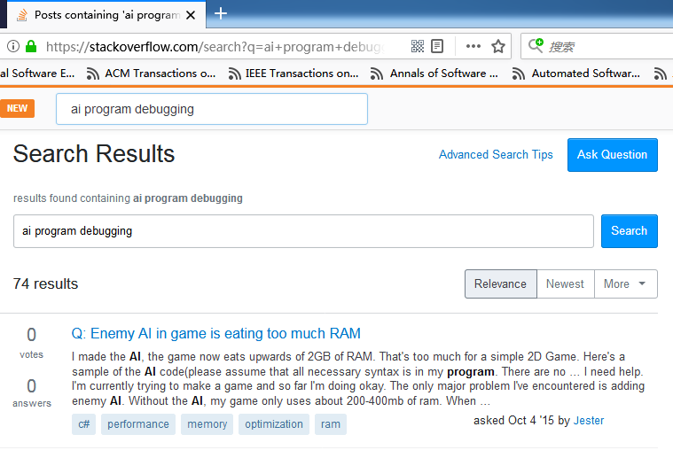
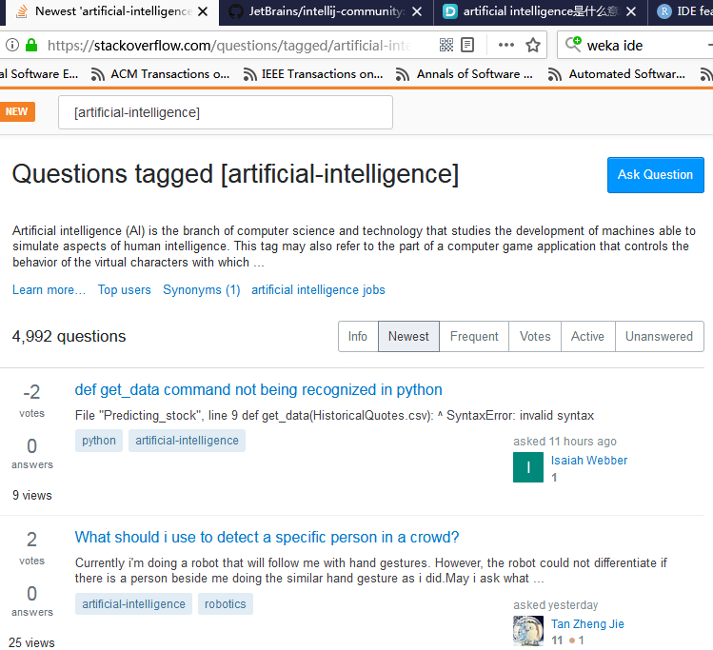
第二次作业：需求的(半)自动提取（实例）
关键词搜索
标签（Tag）
主题模型
文本聚类
……

Slide 6
第二次作业：需求的自动提取（提交）
实验报告文档
  设定思路
  设计方法（方案）
  编码实现
  形成结果
制作PPT，课堂报告
  10月11日课堂汇报，组为单位，每组5分钟

Slide 7
第二次作业：需求的自动提取（提示）
软件需求的挖掘与分析
  确定可能的信息源
  确定课题
  利用爬虫（或手工）抓取与选定课题有关的信息
  对信息进行分类、整理、分析，达成目标
可能的目标
  需求的获取（概念析取、复现对需求的讨论、精化等过程……）
  需求的分析（需求分类、优先级排序、冲突问题分析……）
  需求的管理（需求的演化、变更影响……）
  ……

Slide 8
第二次作业：需求的自动提取（提示）
背景：基于文本分析的需求概念析取
目标：从软件项目相关的大量文本中，提取出需求相关的概念
问题：
  所提炼的概念哪些是重要的，如何排序？
  概念间的关系如何确定？
  给定某个概念，与其相关的软件实体（artifact）有哪些，如何确定？

Slide 9
第三次作业：软件需求规格说明
要求：根据需求规格说明模板，完成AI-IDE的需求规格说明书。
提交：
  每个人各自提交自己的需求规格说明书。
  提交截止日期：2018年10月24日23:59
  提交方式：
    文档名必须为学号_姓名_re3，例如“111220025_张三_re3.doc”（word或者pdf），否则不计成绩
    邮件发送至lchen@nju.edu.cn（邮件标题为学号_姓名_re3，例如“111220025_张三_re3”），否则不计成绩

Slide 10
第四次作业：传统需求分析方法的应用
11月1日课堂报告（以个人为单位，每人5分钟以内，下面两个讨论议题可以任选一个）
  你能在AI-IDE项目中找到以上需求分析方法的痕迹吗？
  面对AI-IDE项目的某个新需求，你能用以上需求分析方法对该需求进行建模吗？
简单提示
  以面向对象分析为例，能否在现有的IDE项目中找到面向对象的设计，逆向出相应需求，再进一步探讨可能如何用面向对象方法分析这些需求。
  任选之前作业所索取的AI-IDE项目的一些需求，思考能否用结构化（或面向对象）的方法进行分析，得到更具体、准确的需求？如果不能，有什么新思路吗？

